Slide 1
Познавательно-творческий проект для детей старшего дошкольного возраста «Логопедические сказки как метод коррекции речевых нарушений»
А
Ш
Р
Ю
Ф

Slide 2
Логопедическая сказка
Актуальнось. Занимаясь с детьми автоматизацией нарушенных звуков я столкнулась с необходимостью создания наглядных дидактических пособий по автоматизации и дифференциации звуков, объединённых единым сказочным сюжетом, что должно было повысить интерес и учебную мотивацию детей-логопатов. Логопедические сказки эффективно используются на логопедических занятиях с детьми, имеющими различные по сложности речевые нарушения.
Логосказка – это целостный педагогический процесс, способствующий развитию речевой активности, автоматизации и дифференциации звуков, накоплению словарного запаса, формированию грамматических категорий языка, а также активизации психических процессов.

Slide 3
Цель и задачи
Цель: коррекция нарушений в речевом развитии детей через использование логопедических сказок.
Задачи проекта:
Повышение мотивации и интереса детей к логопедическим занятиям.
Активизация и расширение словарного запаса ребёнка.
Развитие связной речи.
Развитие грамматического строя речи.
Развитие и коррекция звуковой стороны речи.
Развитие творческого воображения, памяти, мышления, коммуникативных способностей.
Привлечение родителей к совместной деятельности по коррекции речевых нарушений.

Slide 4
Вид проекта
По доминирующей в проекте деятельности: творческий.
По содержанию: обучающий.
По числу участников в проекте: групповой.
По продолжительности: долгосрочный (6 месяцев.)

Slide 5
Структура логосказок состоит из нескольких элементов
Подготовительный этап – организационный. Его цель – введение в тему занятия-сказки, создание положительной мотивации.
Подготовка к восприятию текста – активизация предметного словаря по лексической теме, развитие психических функций.
Чтение сказки – развитие слухового внимания и памяти.
Лексико – грамматические игры – закрепление и активизация словаря.
Физкультминутка, пальчиковая игра – импровизация движений в такт стихотворению, координация речи с движением
Артикуляционная и дыхательная гимнастика.
Беседа по содержанию – развитие диалогической речи.
Итог занятия.

Slide 6
Основные задачи логопедических сказок
Коррекционно-образовательные задачи. Автоматизация и дифференциация звуков.
Коррекционно-развивающие задачи. Развитие связной, диалогической речи, фонематического восприятия, физиологического и речевого дыхания, артикуляционной, тонкой и общей моторики, творческого воображения, формирование грамматических категорий языка.
Воспитательные задачи. Формирование чувства самостоятельности, инициативности.

Slide 7
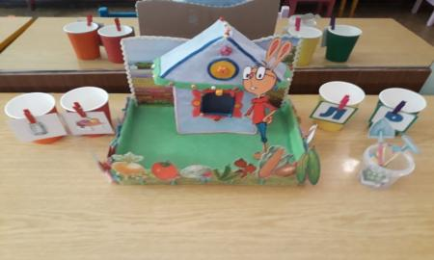
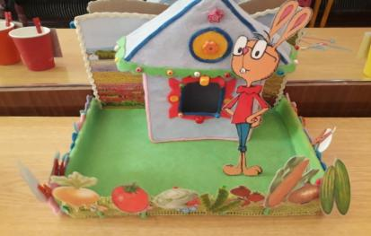
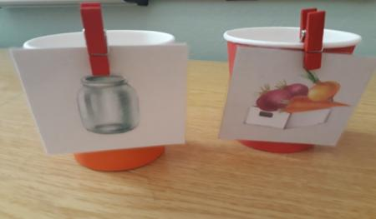
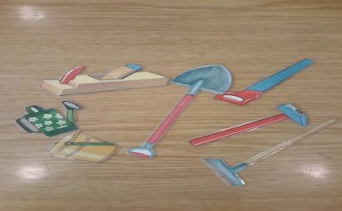
Сказка «Кролик – огородник»

Slide 8
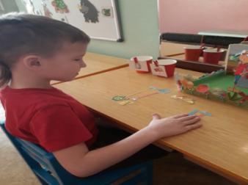
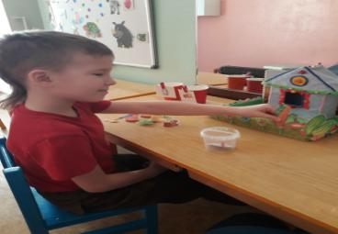
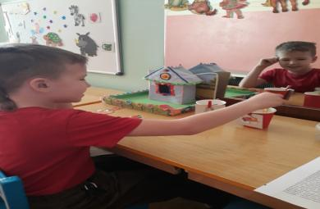
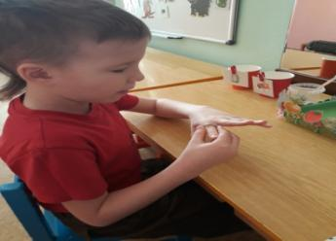
Сказка «Кролик-огородник»

Slide 9
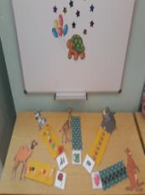
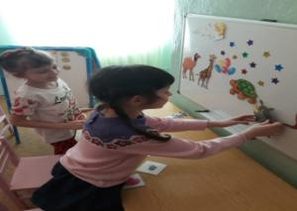
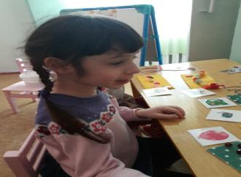
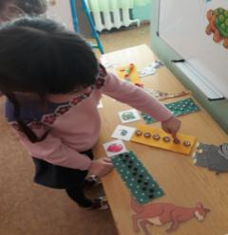
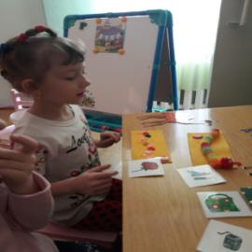
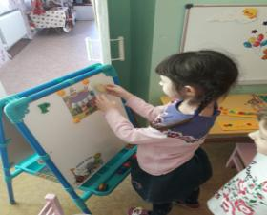
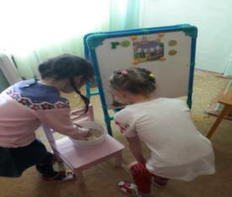
Сказка «День рождения черепахи Риты»

Slide 10
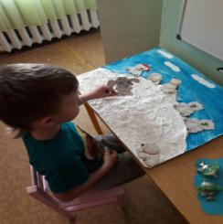
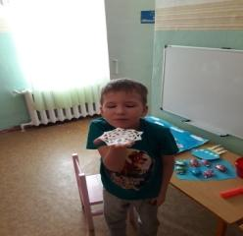
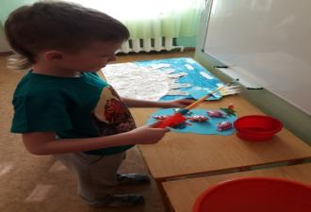
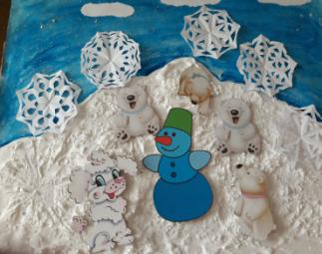
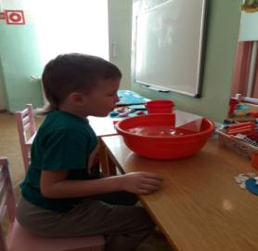
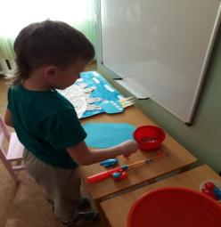
Сказка «Белые медведи»

Slide 11
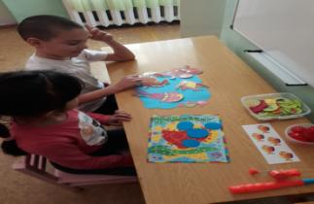
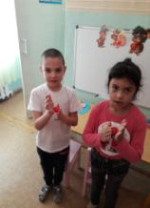
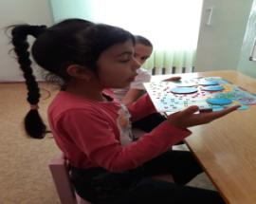
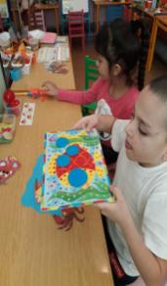
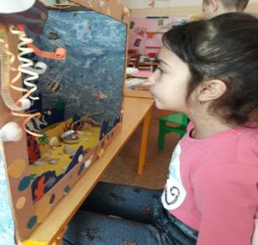
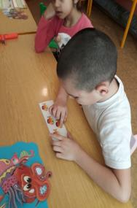
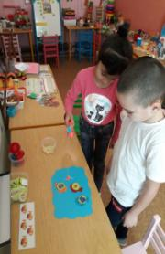
Сказка «Морские обитатели»

Slide 12
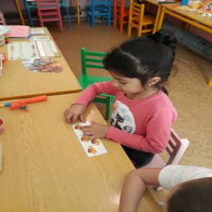
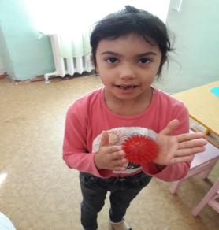
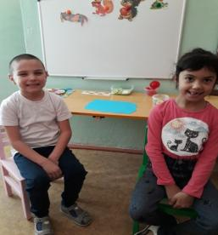
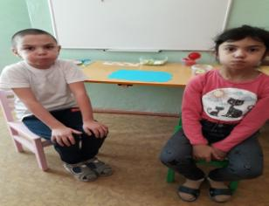
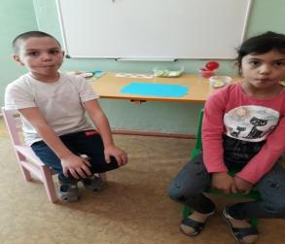
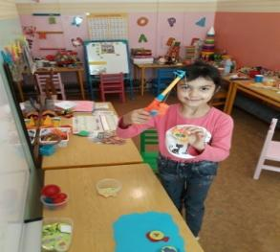

Slide 13
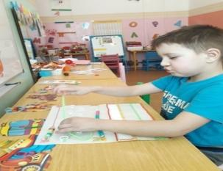
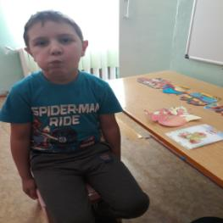
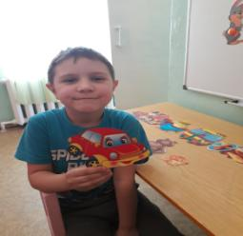
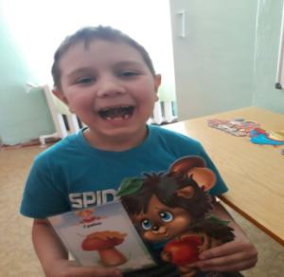
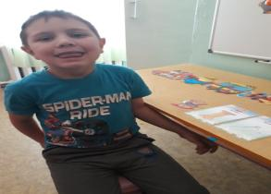
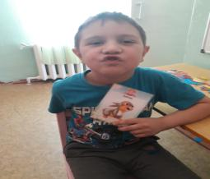
«Сказка про мишку Мишу и мышку Машу»

Slide 14
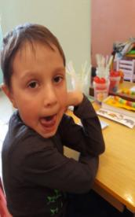
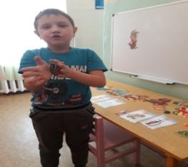
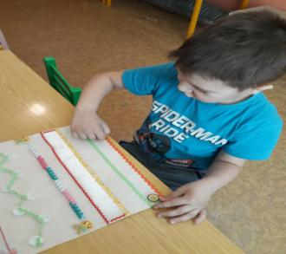
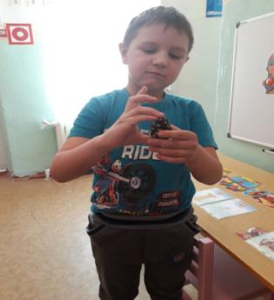
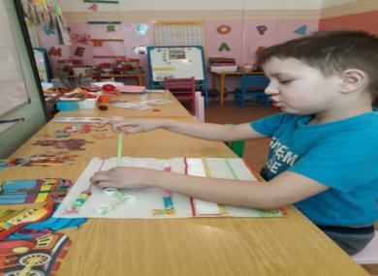

Slide 15
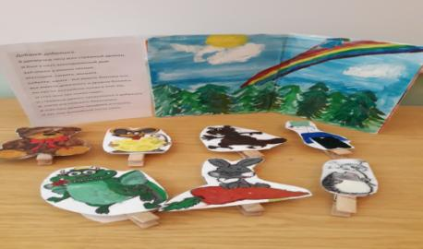
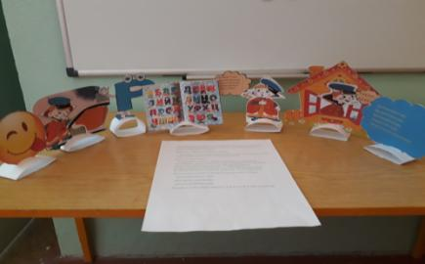
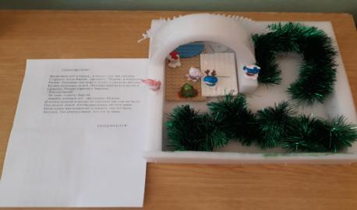
Конкурс «Лучшая логопедическая сказка» для детей и родителей.

Slide 16
Победителям вручены грамоты по двум номинациям
Лучшее содержание логопедической сказки
Лучшее оформление логопедической сказки.

Slide 17
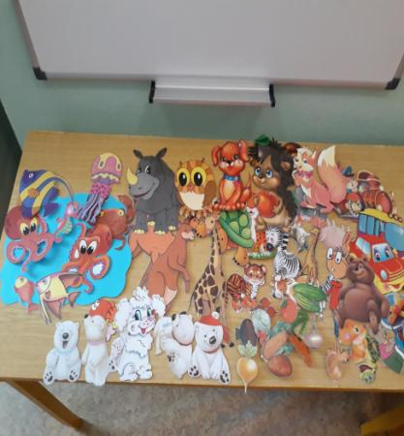
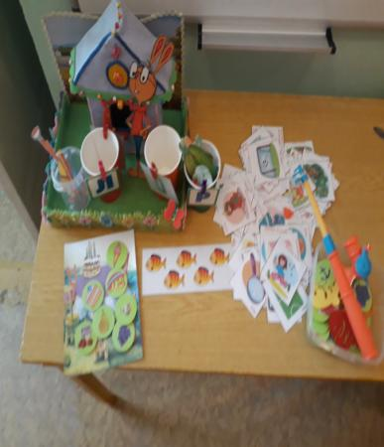
Продукт проекта логопедические сказки
Предметные картинки к сказкам
Лексико-грамматические игры

Slide 18


Продукт проекта
Пособия для дыхательной гимнастики
Пособия для развития мелкой моторики

